Slide 1

TRƯỜNG TIỂU HỌC ĐOÀN NGHIÊN
Chào mừng quý thầy, cô giáo về dự giờ
MÔN: Toán
LỚP : 2A
Giáo viên : Trương Thị Bích
Năm học: 2023- 2024

Slide 2

KHỞI ĐỘNG

Slide 3



non
Ong
học
việc

Slide 4


8dm + 5dm =
A.13 dm
B.14 dm
C. 13

Slide 5
17 m – 8 m =
A.7 m
B. 8 m
C.9 m

Slide 6
8 m = …cm
A. 80
B. 800
C. 8

Slide 7
7 m = …dm
A. 70
B.7
C.700

Slide 8
Thứ tư ngày 20 tháng 3 năm 2024
Ki - lô - mét
Toán:
Sgk/ 69
Yêu cầu cần đạt: Nhận biết được đơn vị đo độ dài ki- lô - mét; thực hiện được tính toán và ước lượng các số đo đã học trong một số trường hợp đơn giản.
Thứ hai ngày 18 tháng 3 năm 2024

Slide 9

Thứ tư ngày 20 tháng 3 năm 2024
Toán:
Ki - lô - mét
Sgk/ 69
Notes:
Bài giảng điện tử - 0582829909

Slide 10
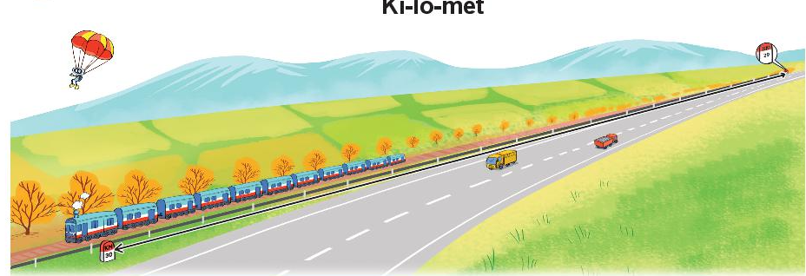
Thứ tư ngày 20 tháng 3 năm 2024
Ki - lô - mét
Toán:
KM
29
KM
30
1 km
- Ki – lô – mét là một đơn vị đo độ dài.
- Ki – lô – mét viết tắt là km .
1 km = 1000m,
1000 m = 1 km.
Từ cột cây số đến cột cây số tiếp theo dài 1 km
Notes:
Bài giảng điện tử - 0582829909

Slide 11
Ki- lô- mét viết tắt là km
1km =…….m
1000 m = ……km
3 km =…….m

Slide 12

Thứ tư ngày 20 tháng 3 năm 2024
HOẠT ĐỘNG

Slide 13





1
Số?
1000
1000
?
?
a) 1 km = m m = 1 km
b) Quãng đường từ nhà Mai đến trường dài khoảng:
Em rất giỏi.
A. 2 dm
B. 2 m
C. 2 km

Slide 14
2
Số?
7 km
15 km
Mẫu: 4 km + 3 km = 25 km – 10 km =
8 km + 9 km = km
17
?
32 km – 14 km = km
18
?

Slide 15
3
Biết chiều dài đoạn đường bộ từ Hà Nội đến một số tỉnh như sau:
Đoạn đường bộ | Chiều dài
Hà Nội – Hà Nam | 54 km
Hà Nội – Thái Bình | 106 km
Hà Nội – Cao Bằng | 240 km
Hà Nội – Lạng Sơn | 155km
a) Trong các tỉnh trên, tỉnh nào xa Hà Nội nhất, tỉnh nào gần Hà Nội nhất?
b) Trong các tỉnh trên, đường bộ từ Hà Nội đến những tỉnh nào dài hơn 100 km?

Slide 16
3
Biết chiều dài đoạn đường bộ từ Hà Nội đến một số tỉnh như sau:
Đoạn đường bộ | Chiều dài
Hà Nội – Hà Nam | 54 km
Hà Nội – Thái Bình | 106 km
Hà Nội – Cao Bằng | 240 km
Hà Nội – Lạng Sơn | 155km
a) Trong các tỉnh trên, tỉnh nào xa Hà Nội nhất, tỉnh nào gần Hà Nội nhất?
Tỉnh xa Hà Nội nhất là Cao Bằng.
Tỉnh gần Hà Nội nhất là Hà Nam.

Slide 17
3
Biết chiều dài đoạn đường bộ từ Hà Nội đến một số tỉnh như sau:
Đoạn đường bộ | Chiều dài
Hà Nội – Hà Nam | 54 km
Hà Nội – Thái Bình | 106 km
Hà Nội – Cao Bằng | 240 km
Hà Nội – Lạng Sơn | 155km
b) Trong các tỉnh trên, đường bộ từ Hà Nội đến những tỉnh nào dài hơn 100 km?
Thái Bình,
Cao Bằng,
Lạng Sơn.

Slide 18
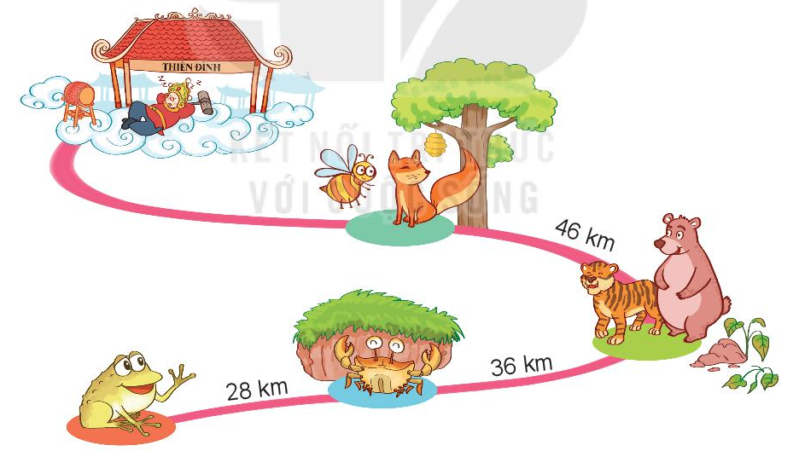
4
Cóc kiện Trời
Hành trình cóc lên Thiên Đình kiện Trời làm mưa cứu muôn loài được cho như sau:
Cóc đi 28 km thì gặp Cua. Cóc và Cua đi thêm 36 km nữa thì gặp hổ và gấu. Cóc, cua, hổ và gấu đi thêm 46 km nữa thì gặp ong mật và cáo. Hỏi:
46 km
36 km
28 km
Cóc đi bao nhiêu ki – lô – mét thì gặp hổ và gấu?
Tính từ chỗ gặp cua, cóc đi bao nhiêu ki – lô – mét thì gặp ong mật và cáo?

Slide 19
46 km
a) Cóc đi bao nhiêu ki – lô – mét thì gặp hổ và gấu?
36 km
28 km
Bài giải
Cóc cần đi số ki – lô – mét để gặp hổ và gấu là:
28 + 36 = 64 (km)
Đáp số: 64 km

Slide 20
b) Tính từ chỗ gặp cua, cóc đi bao nhiêu ki – lô – mét thì gặp ong mật và cáo?
46 km
36 km
28 km
Bài giải
Tính từ chỗ gặp cua, cóc cần đi số ki – lô – mét để gặp ong mật và cáo là:
36 + 46 = 82 (km)
Đáp số: 82 km

Slide 21





Trò chơi : Tìm nhà cho các con vật
1km = … m
9 m =… dm
8 km = …m
6 m = …cm
5km + 6 km
90
600
1000
11km
8000

Slide 22





Thứ tư ngày 20 tháng 3 năm 2024
Toán
Ki - lô - mét
Củng cố - Dặn dò
1/ Chúng ta vừa học xong toán bài gì?
2/ Chuẩn bị bài: Giới thiệu tiền Việt Nam

Slide 23




KÍNH CHÚC CÁC CÔ SỨC KHỎE
HẠNH PHÚC VÀ THÀNH ĐẠT.

